Slide 1

Koti- ja vapaa-ajan tapaturmien ehkäisy - Tehtävät

Slide 2
Tehtävät ja harjoitukset
Yleisesti tapaturmista, tehtävä 1-2
Kaatuminen ja kaatumisvaaran arviointi, tehtävät 3-5
Liukastumiset, tehtävät 6-7
Putoamiset, tehtävät 8-9
Liikuntatottumusten arviointi, tehtävä 10-11
Toiminnallinen harjoitus, tehtävä 12
Kodin turvallisuus, tehtävät 13-15
Paloturvallisuus, tehtävä 16
Vesiturvallisuus, tehtävät 17-18
Puheeksi ottaminen, tehtävät 19-21
Muistisairaudet ja tapaturmat, tehtävät 22-23
Turvakoutsilaukku, tehtävä 24

Slide 3
Tehtävä 1. Miettikää ryhmässä / vierustoverin kanssa
Kuinka monta tapaturmaa Suomessa vuosittain tapahtuu?
Missä tapaturmia tapahtuu eniten?
Mikä on yleisin tapaturma?
Voitaisiinko niitä ehkäistä? Miten? Kokemuksia?

Slide 4
Tehtävä 2. Tapaturma-indikaattoreiden hyödyntäminen tilaisuuksissa
1) Tutustukaa ryhmässä / vierustoverin kanssa Turvakoutseille tehtyihin ohjeisiin tapaturmaindikaattoreiden hyödyntämisestä. 2) Valitkaa yksi tai useampi indikaattori, joita haluatte tarkastella. 3) Seuraavaksi valitkaa alueet, jotka haluatte ottaa mukaan tarkasteluun. 4) Keskustelkaa, minkälaisia havaintoja teette tuloksista?
Notes:
Ohjeistus löytyy Turvakoutsien Rednetistä: https://rednet.punainenristi.fi/system/files/page/Turvallinen%20virtuaali%20koti%20ja%20tapaturmaindikaattorit.pdf

Slide 5
Tehtävä 3. Kaatuminen
Pari- tai ryhmäkeskustelu (2 min): Oletko kaatunut kotona? Millaisessa tilanteessa? Miten olisit voinut estää tilanteen?
Keskustelu (5 min): käydään yhteisesti läpi osallistujien kokemuksia.
Kaatumisiin liittyvät
tilastot ja teoria
ehkäisykeinot (8 min).
Jos ryhmä on iso, voi ottaa jokaisesta ryhmästä 2-3 keskusteluesimerkkiä yhteisesti esille.
Jätä tilaa kuulijoiden kysymyksille.

Slide 6
Tehtävä 4. Kaatumis-vaaran arviointi
Tutustukaa ryhmässä tai parin kanssa sähköiseen kaatumisvaaran itsearviointikyselyyn.
Kyselyn tarkoituksena on karkealla tasolla arvioida, kuinka suuressa kaatumisen vaarassa olette. Vastatkaa seuraaviin kysymyksiin valitsemalla teitä parhaiten kuvaava vaihto
Vastausten perusteella henkilö saa karkean arvion omasta kaatumisvaarastaan.

Slide 7

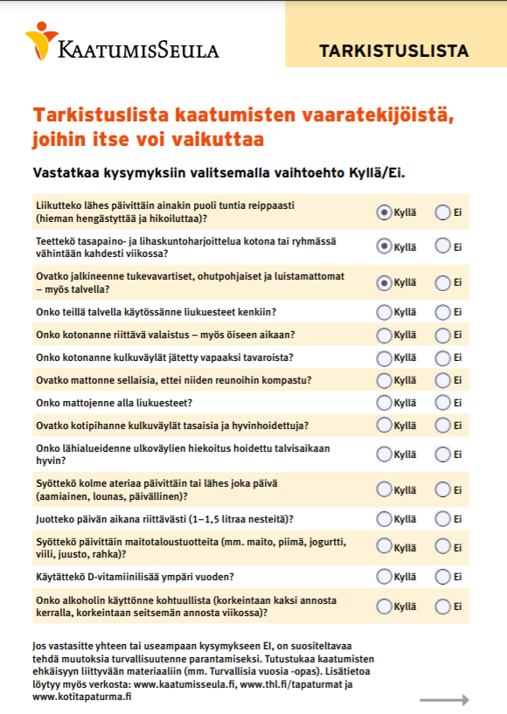
Tehtävä 5. Kaatumisvaaran arviointi
Tutustukaa ryhmässä tai parin kanssa tarkistuslistaan kaatumisten vaaratekijöistä joko tietokoneelta tai paperilomakkeen avulla.
Listaan on koottu sellaisia kaatumisten vaaratekijöitä, joihin jokainen voi itse vaikuttaa ja siten vaikuttaa omaan kaatumisvaaraansa kotikonstein.
Pohtikaa yhdessä vastauksia ja muutosehdotuksia kaatumisvaaran vähentämiseksi.

Slide 8
Tehtävä 6. Talvikenkien tarkistus
Riisukaa kengät jalasta.
Tarkistakaa kengänpohjan soveltuvuus talvikeleille.
Käyttäkää hyödyksi kengät kelin mukaan –esitettä sekä seuraavaa diaa turvallisien talvikenkien kriteereistä.

Slide 9
Turvallisten talvikenkien kriteerit
Kanta on matala ja leveä, sen takareuna on viisto ja kuvioitu.
Pohja on taipuisa, se on valmistettu pehmeästä ja huokoisesta materiaalista.
Pohjassa on voimakas ja ristiin menevä, vähintään 5-8 mm syvyinen kuviointi. Pohjakuvioinnin urat ovat avoimia kenkien sivuista.
Korkolappu on kuvioitu ja valmistettu pehmeästä materiaalista.
Notes:
Tehtävässä 4 voidaan käydä läpi turvallisten talvikenkien kriteerit

Slide 10
Tehtävä 7. Liukastumisten ehkäisy
Tutustukaa erilaisiin talvijalankulun turvallisuutta lisääviin tuotteisiin:
liukuesteet
nastakengät
lonkkasuojat
kävelykepit ja sauvat
Käyttäkää hyödyksi materiaalia pysypystyssä.fi –verkkosivuilta ja erityisesti infograafia erilaisista kenkä- ja liukuestevaihtoehdoista.
Turvakoutsilaukun sisältöä on hyvä hyödyntää.

Slide 11
Tehtävä 8. Porinatehtävä parin kanssa, putoamiset
Miksi putoamisia tapahtuu?
Voitaisiinko niitä ehkäistä? Miten? Kokemuksia?
Seuraavissa dioissa on kerrottu putoamiseen yhteydessä olevista tekijöistä sekä esimerkkitapauksista, joita voi käydä läpi keskustelun yhteydessä.
Notes:
Keskustelun jälkeen kouluttaja voi kerrata yleisesti putoamiseen yhteydessä olevia tekijöitä, sekä käydä läpi tyypillisimpiä esimerkkejä (diat 2-4).

Slide 12
Tehtävä 9. Porinatehtävä parin kanssa, putoamiset
Minkä takia kiipeät korkealle?
Miten valmistaudut kiipeämiseen?
Miten kiipeämisen voi tehdä turvallisesti?
Seuraavissa dioissa on kerrottu putoamiseen yhteydessä olevista tekijöistä sekä esimerkkitapauksista, joita voi käydä läpi keskustelun yhteydessä.

Slide 13
Putoamisiin yhteydessä olevat tekijät
Tikkailta putoaminen ja tikkaiden kaatuminen, kun ne eivät ole tukevasti paikallaan.
Katto yms. korkealla paikalla tehtävät työt ilman turvavaljaita.
Henkilönostimesta, parvekkeelta, laiturilta, saunan lauteelta tai muulta tasolta putoaminen (kaide liian matala).
Tuolilta, jakkaralta tai keittiötikkailta putoaminen.
Portailta tai sängystä putoaminen.
Huono työskentelyasento, mm. kurottaminen.
Lapsiperheissä myös portaat, hyllyt, ikkunat jne.

Slide 14
Esimerkkejä putoamisista 1
Henkilö putosi tikkailta, kun hän oli purkamassa yksin latoa.
Seinää vasten asetetut tikkaat luiskahtivat sivulle, jolloin henkilö putosi betonilattialle.
Henkilö teki katolla talkootöitä ilman turvavaljaita. Toden-näköisesti hän horjahti ja putosi 6 metrin korkeudesta maahan.
Henkilö oli peltikaton korjaustyössä, jolloin putosi henkilö-nostimesta (turvakaide 110cm, huono työskentelyasento).
Henkilö horjahti ja putosi kodin parvekkeelta (kaide 105cm).
Ratsastaja putosi hevosen selästä ja sai lannevamman.

Slide 15
Esimerkkejä putoamisista 2
Henkilö, jonka toimintakyky oli alentunut, liikkui yksin heikolla jäällä, jää petti ja henkilö putosi avantoon.
Henkilö oli yksin saunomassa ja putosi lauteilta saaden vakavan vamman.
Henkilö on kylässä ja lähtee yöllä kylpyhuoneeseen. Käytävä on pimeä ja tila tuntematon, henkilö putoaa lähellä olevista rappusista alas.
Henkilö horjahtaa veneessä ja putoaa matalaan veteen pää edellä.

Slide 16
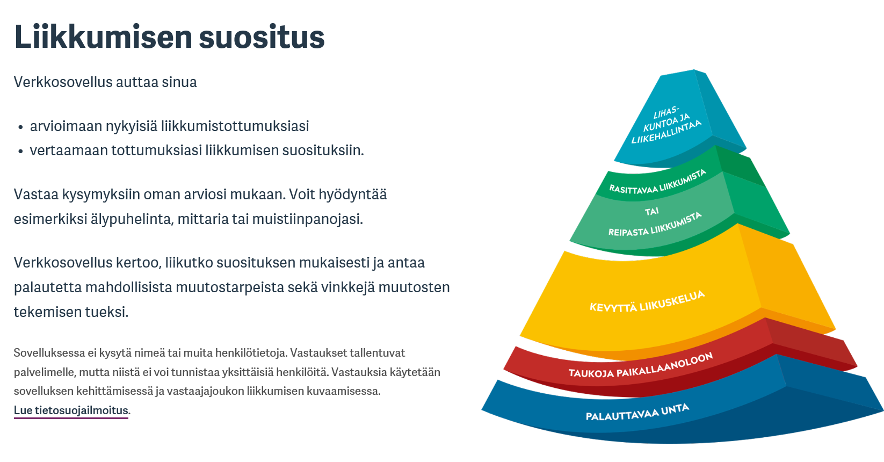
Tehtävä 10. Liikuntatottumusten arviointi
Tavoite:
arvioida nykyisiä liikkumistottumuksia
verrata tottumuksia liikkumisen suosituksiin
Arvioikaa yhdessä ”kuvitteellisen henkilön” liikuntatottumuksia ja tutustutaan tällä tavalla työkaluun sekä liikuntasuositukseen tai
Jokainen ryhmäläinen arvioi omaa liikuntatottumustaan (jos kaikilla älypuhelimet)

Slide 17
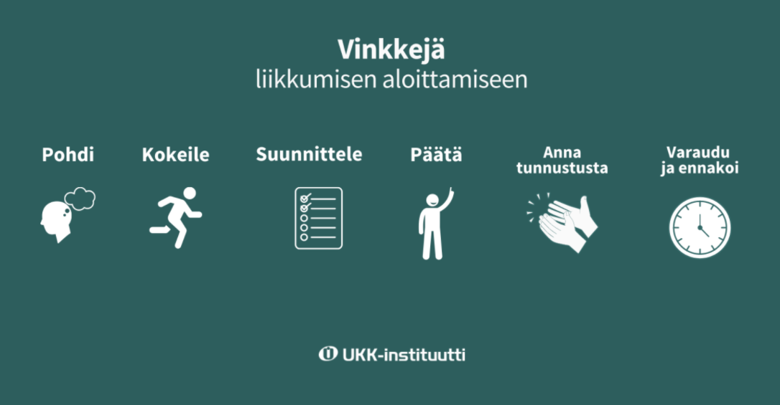
Tehtävä 11. Miten lähteä liikkeelle?
Miettikää ryhmässä/parin kanssa kysymystä: mitä ajattelet liikunnasta?
Kuinka liikettä voisi sisällyttää itselle tärkeisiin, tuttuihin arjen tilanteisiin?
Käyttäkää hyödyksi UKK-instituutin tarjoamia vinkkejä miten lähteä liikkeelle?
Notes:
https://ukkinstituutti.fi/liikkuminen/vinkkeja-liikkumiseen/miten-lahtea-liikkeelle/

Slide 18
Tehtävä 12. Toiminnallinen harjoitus
Ohjaa ryhmälle lyhyt esimerkki tasapainon ja / tai lihaskunnon vahvistamisesta arjessa joko seuraavien diojen avulla tai hyödyntämällä voima ja tasapainoharjoitteluun tehtyjä videoita , (4 videota YouTubessa, Voimaa vanhuuteen)
https://www.youtube.com/playlist?list=PLSGkbeFujqqHZT7pHktH6-eEGxTbGs0J7
Notes:
Seuraavissa diossa ideoita harjoituksesta

Slide 19


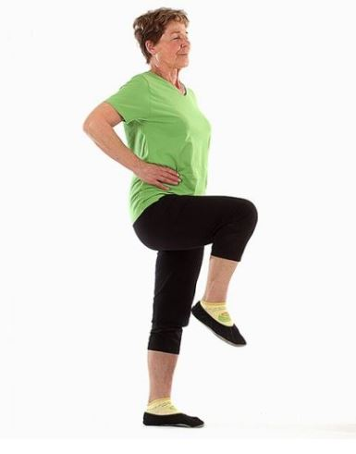
Tasapainoharjoitus: ”Kukonaskel”
Alkuasento
Seiso kapeassa haara-asennossa kädet kiinni lanteissa.
Liikeselostus
Nosta oikea jalka ylös koukussa ja ojenna polvi suoraksi. Koukista polvi ja laske jalka alas. Tee muutamia toistoja ja vaihda jalkaa.
Suorituksessa huomioitavaa
Pidä selkä suorana ja tukijalka hieman koukussa.
Perustelut liikkeelle
Liike vahvistaa reisilihaksia ja harjoittaa tasapainoa.
Notes:
Huom. lisähaastetta esim. nousemalla varpaille heiluttamalla samalla käsiä tai tekemällä liikkeen silmät kiinni. http://paakallokelit.fi/?one_page_portfolio=kurkiseisonta
Lisää tasapainoharjoituksia löydät esimerkiksi täältä: http://www.liukastumis.info/turvallisempikaatumistapa_tasapainoharjoitteita.html

Slide 20
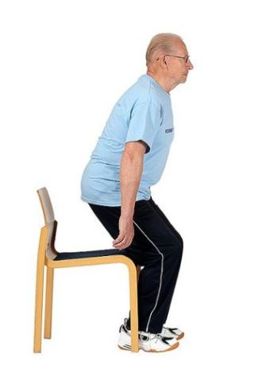
Tasapainoharjoitus: ”Äkkilähtö”
Alkuasento
Istu tuolin etureunalla ryhdikkäänä.
Liikeselostus
Kallista ylävartaloa eteen ja nouse seisomaan. Laskeudu hitaasti jarrutellen istumaan. Toista muutamia kertoja.
Suorituksessa huomioitavaa
Riittävä eteen kallistus helpottaa sekä seisomaan nousua että jarruttavaa istuutumista.
Perustelut liikkeelle
Liike vahvistaa jalkojen lihaksia ja tukevoittaa seisoma-asentoon pääsemistä.

Slide 21
Tehtävä 13. Kodin turvallisuus
Tutustukaa ryhmässä tai pareittain kodin turvallisuuden tarkastuslistaan, jonka voi täyttää verkossa
Tutustukaa myös eri ikäryhmille tehtyihin turvallisuuden tarkistuslistoihin: verkossa tehtävät sekä aineistopankissa ladattavat tai tilattavat.
Keskustelkaa, miten voisitte hyödyntää tarkistuslistoja?
Kuinka usein listoja tulisi täydentää?
Notes:
Eri-ikäisten turvallisuuden tarkistuslistat löytyvät suomeksi, ruotsiksi ja englanniksi.
Lisäksi Lasten turvallisuuden tarkistuslistat löytyvät myös arabiaksi ja somaliksi sekä iäkkään tarkistuslista venäjäksi.

Slide 22
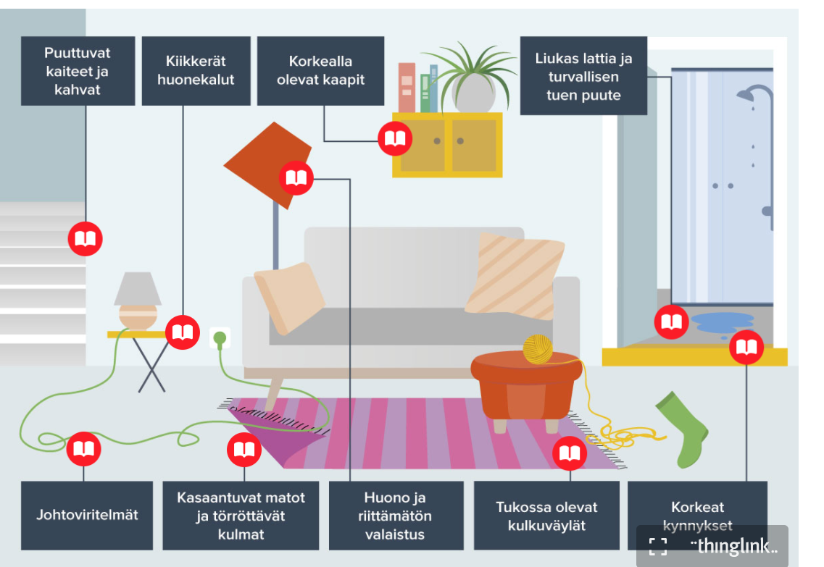
Tehtävä 14. Kodin turvallisuus
Tarkastelkaa UKK-instituutin kuvan avulla kodin yleisimpiä vaaranpaikkoja.
Pohtikaa, miten nämä asiat ovat kunnossa omassa kodissasi?
Jos pitäisi toteuttaa yksi korjaava toimenpide, niin mikä se olisi?
Notes:
Kuvista aukeaa selitysteksti tarkastelulle

Slide 23
Tehtävä 15. Terävät ja kuumat esineet
Miettikää ryhmässä / vierustoverin kanssa, mitä kaikkia teräviä esineitä teillä kotona on.
Mitä niillä tehdään?
Kuinka usein niitä käytätte?
Ovatko ne vaaranpaikkoja?
Missä niitä säilytätte?

Slide 24
Tehtävä 16. Palo-turvallisuus
Miettikää ryhmässä/parin kanssa vähintään kahta kysymystä
Miksi savuiseen rappukäytävään tai muuhun tilaan ei saa mennä?
Miksi tulipaloista puhutaan niin paljon vaikka kaatumis- ja putoamisonnettomuuksissa kuolee enemmän ihmisiä?
Miten olen hoitanut oman kotini paloturvallisuuden?
Mitä voisin tehdä paremmin?
Pystynkö poistumaan varatien kautta 2 – 3 minuutissa palovaroittimen hälytyksestä?
Miksi palovaroitin kattoon?

Slide 25
Tehtävä 17. Vesi-turvallisuus: Keskustelu-tehtävä parin kanssa
Onko itsellesi tai läheisellesi käynyt läheltä piti-tilanne vesillä?
Mitä tilanteessa kävi? Olisiko se ollut ehkäistävissä? Miten?
Miten turvallisuutta vesillä voisi lisätä?

Slide 26
Tehtävä 18. Keskustelu-tehtävä
Katsokaa video ja pohtikaa yhdessä:
Tunnistatteko hukkuvan?
https://www.youtube.com/watch?v=L0KTqPloUiU
Tunnista ja pelasta hukkuva
Notes:
Katsokaa video,
Pohtikaa yhdessä:
Tunnistatko/löydätkö hukkuvan?

Slide 27
Tehtävä 19.
Jaa pöydille lappuja, joissa valmiina otsikkoteksti:
Riskin tunnistaminen
Tiedon lisääminen
Asennemuutos
Toimintatapojen muutokset
Turvalliset tuotteet
Kirjekuoret, joissa yksittäisiä sanoja / sanapareja.
Pyydä osallistujia laittamaan sanat otsikkojen alle tärkeysjärjestykseen (myös otsikot).
Käy katsomassa, miten vastaukset eroavat/ovat samanlaisia.
Keskustelkaa aiheesta.

Slide 28
Tehtävä 20. Puheeksi ottaminen
Miten otan puheeksi turvallisuuden lähi- ja ystäväpiirissä?
Esimerkkitapaus: Menet ystäväsi (75+ v.) luokse kylään ja huomaat, että siellä on liukkaat matot. Miten nostat esiin, että ystäväsi lattiat ovat vaaralliset?
Notes:
Voitko auttaa?

Slide 29
Tehtävä 21. Puheeksi ottaminen
Olet pyytänyt kaverisi auttamaan mökin katon korjaamisessa. Ehdotat turvavaljaiden käyttöä ja kaverisi sanoo, että niitä ei tarvita.
Miten otat puheeksi turvavaljaiden käyttämisen tärkeyden?
Miten itse suhtaudut turvallisuusneuvoihin?

Slide 30
Tehtävä 22. Muisti-sairauden moninaisuus
Muistisairaus vaikuttaa aivoihin ja tuo edetessään moninaisia oireita, jotka vaikuttavat myös arjen turvallisuuteen ja tapaturmariskeihin.
Millaisia muistisairauden oireita tiedät olevan?
Millaisia turvallisuusriskejä kotona muistisairaus saattaa aiheuttaa?
Miten riskejä voisi pienentää?

Slide 31
Tehtävä 23. Muistisairaan ihmisen eksyminen tai katoaminen
Katsokaa video Youtubesta
Miten toimit, kun tavaat eksyneen muistamattoman henkilön?
Kohtaaminen – Mitä sanoa? Kuinka olla läsnä tilanteessa?
Jatkotoimet – Mitä tehdä seuraavaksi?

Slide 32
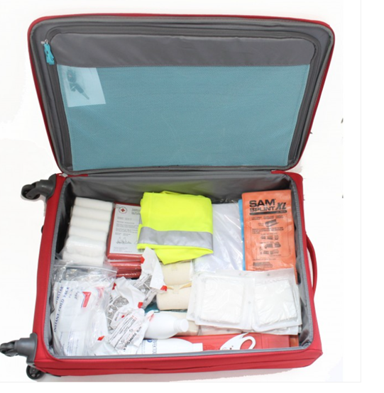
Tehtävä 24. Turvakoutsi-laukku
Laukku sisältää keskeisiä arjen turvavälineitä ja esimerkkejä tapaturmien ehkäisymateriaalista, joita voi hyödyntää tapaturmariskien kartoittamisessa.
Tutustukaa Turvakoutsilaukun sisältöön

